Slide 1
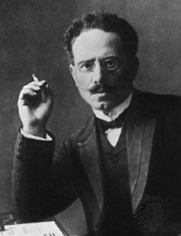
Karl Liebknecht (1871-1919)
marxista a antimilitarista
1900 – vstup do sociálně demokratické strany Německa (SPD)
1918 – založil společně s Rosou Luxemburgovou a dalšími Skupinu internacionála neboli Spartakovce
1918/1919 – spoluzakladatel komunistické strany Německa (KPS)
5. – 12. 1. 1919 – povstání Spartakovců
snaha o ultralevicový převrat v Berlíně v chaosu po skončení 1. světové války
7.1. generální stávka
neshody ve vedení – Liebknecht pro ozbrojené převzetí moci
povstání potlačeno oddíly Freikorps
15. 1. 1919 – zavražděn

